Slide 1
LIFE IP BuildEST – hooandja renoveerimismaratonile
Anni Martin 29.11.2022
LIFE programmi veebipõhine infopäev

Slide 2
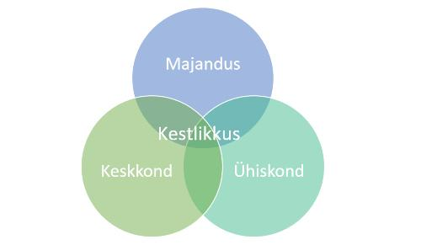
Euroopa kliimaeesmärgid (rohepööre):
kliimaneutraalsus
süsinikuheite vähendamine
inimtegevuse ökoloogilise jalajälje kahandamine
rohepööre tähendab seda, et me ei tohi seada enam tähelepanu keskmesse iseenda heaolu ja majanduskasvu, vaid peame planeerima kogu oma tegevust nii, et elamisväärne keskkond säiliks ka järgmistele põlvedele (KESTLIKKUS)
Euroopas on võetud eesmärgiks vähendada süsinikuheidet 2030. aastaks 40% (1990. aastaga võrreldes) ja saavutada kliimaneutraalsus aastaks 2050.
Seejuures peame toimetama sel moel, et elurikkus säiliks, et me teeks keskkonnale võimalikult vähe kahju: võtma taaskasutusse võimalikult palju ressursse ja materjale, jmt.

Slide 3
Eesti inimese kodu on vanem kui ta ise
Keskmise eestlase sünniaeg 1979
Hoonetes kasutatakse ära 40-50% tarbitavast energiast/ressurssist

Slide 4
LIFE CLIMA IP BUILDEST
Eesti hoonete pikaajalise rekonstrueerimise strateegia (REKS) eesmärgiks on 2050. aastaks renoveerida kogu Eesti hoonefond väga energiatõhusaks (min C-energiaklass).
Tehnilised barjäärid – standardiseeritud renoveerimislahenduste/tööriistade puudumine (nt eramajade hulgas), turuosaliste ebapiisavad teadmised;
Finantstõkked – omanike soovimatus võtta laenu, kinnisvara väärtuste erinevused, pikad tasuvusajad, ebapiisavad toetusrahad;
Sotsiaalsed barjäärid – vähene huvi ja algatusvõime, kultuurilised erinevused, seni tundmatud ja analüüsimist vajavad barjäärid.
Tehnilise, administratiivse ja seadusandliku raamistiku ja vajalike tööriistade loomine REKSi täielikuks rakendamiseks ja riiklikku suutlikkuse kasvatamine renoveerimislaine (renoveerimismaratoni) edukas elluviimiseks Eestis.

Slide 5
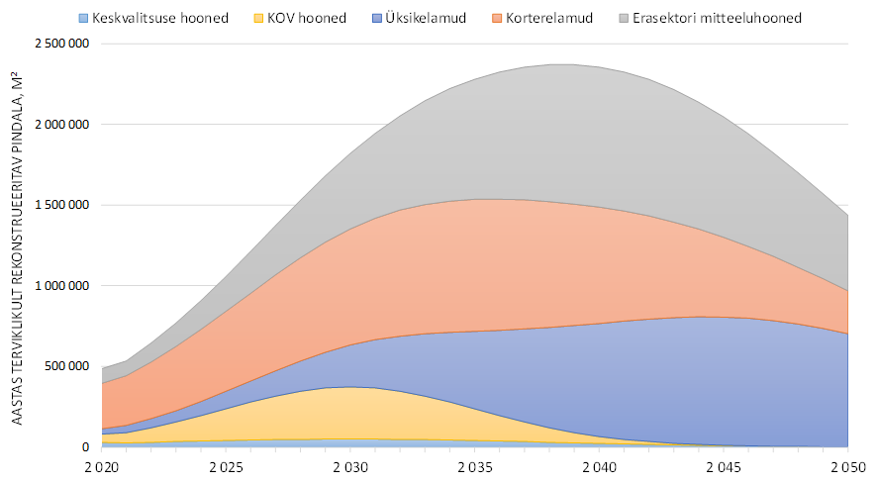
Hoonete rekonstrueerimise pikaajaline strateegia 2050
Üksikelamuid ~14 000 000
Korterelamuid ~18 000 000
Erasektori mitteelamuid ~17 000 000
KOV hooned ~4 000 000
Keskvalitsuse hooned ~900 000
KOKKU ~53 900 000 m²
=141 000 hoonet
Kumulatiivne aastane rekonstrueerimise vajadus
Notes:
TEHNILISED – SOTSIAALSED – MAJANDUSLIKUD barjäärid

Slide 6
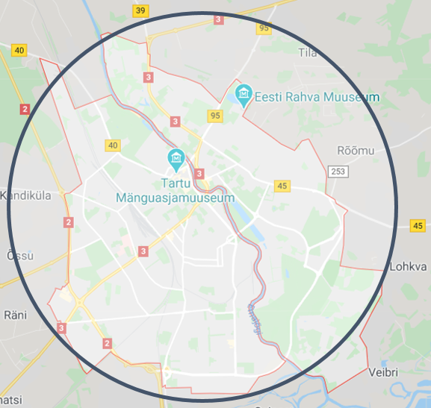
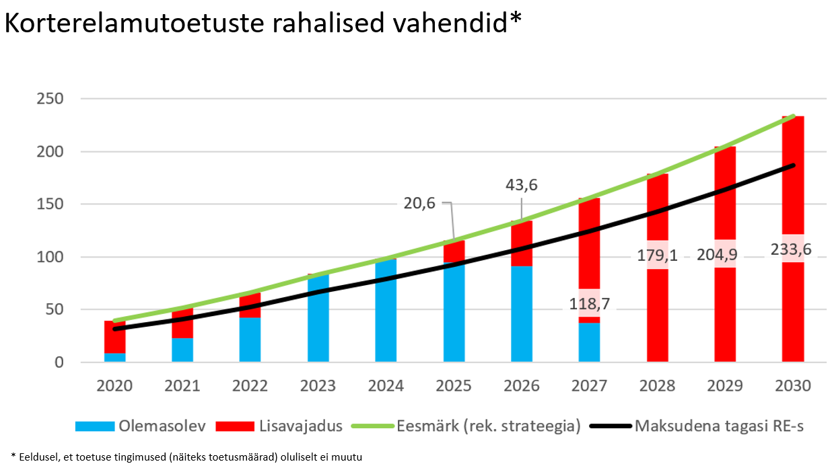
~53 900 000 m²
Kokku maksab kogu hoonefondi rekonstrueerimine vähemalt C-klassi praeguste* hindade juures üle 30 miljardit eurot, sh korterelamud ca 8 miljardit eurot
* -REKSi koostamise aegsete (eilsete)

Slide 7
strateegia käivitaja/hooandja
Teadusarendusprogramm BuildEST:
Projekti kestvus 7 aastat (2022-2028)
I 2022-2023
II 2024-2026 (6k)
III 2026 (6k)-2028
Kogueelarve 16,3 mln
(toetus sellest 9,5 mln)
Projekti rahastab Euroopa Kliima, Taristu ja Keskkonna Rakendusamet (CINEA)
Majandus- ja kommunikatsiooni ministeerium | Juhtpartner
Rahandusministeerium, Keskkonnaministeerium | Seotud valdkonnad
SA KredEx SA Keskkonnainvesteeringute Keskus Riigi Kinnisvara AS | Elluviijad
Pilootomavalitsused: Võru, Tartu, Rakvere | Elluviijad
Ülikoolid: Tallinna Tehnikaülikool Eesti Kunstiakadeemia Katusorganisatsioonid/erialaliidud: Digitaalehituse klaster Eesti Puitmajaliit Ehitusettevõtjate Liit Korteriühistute Liit Ringmajanduse Ettevõtete Liit EVM Maa-arhitektuuri Keskus Tartu Regionaalne Energiaagentuur | Arendustöö Arendustöö/elluviijad

Slide 8
BuildESTi tööpaketid:
Poliitikate kujundamine – olukorra detailne kaardistamine; takistuste, võimaluste ja mõjude analüüs, poliitikate ja meetmete edasiarendus ja uute väljatöötamine;
Tehniliste lahenduste edasi arendamine ja uute väljatöötamine (tehaseline rekonstrueerimine)
Erinevatel hoonetüüpidel ja uuenduslikel viisidel renoveerimise testimine;
Ehitatud keskkonna vastupidavus muutuvale kliimale (nt tugevamad tuuled, rohkem sademeid, üleujutusrisk jms);
Lahendused renoveerimismaratoni käigus ehitusmaterjalide korduvkasutuseks ja ringmajanduseks (ehitusjäätmed = ressurss);
Nutilahendused ja digitaalsed tööriistad tõhustamaks REKSi rakendumist (e-ehituse platvorm – hoone logiraamat – EHR – renoveerimispass);
Renoveerimise suutlikkuse ja turu nõudluse kasvatamine (sh ekspertide koolitused).

Slide 9
LIFE IP BUILDEST taotlemisprotsess

Slide 10
TAOTLUSE PROTSESS:
oktoober 2020-märts 2021
juuni 2020 – oktoober 2020
TÄISMAHUS TAOTLUS
Baasuuringud (TA projekt)
Sajad isiklikud kohtumised projekti partneritega
Tegevuste omavahelised seosed ja üksikasjalik sekkumisloogika
Ühisrahastamise väljakutsed ja finantsplaanid
Välisekspertide hindamine (TA projekt)
jaanuar 2020 – juuni 2020
PROJEKTI KONTSEPTSIOONI PAIKA LOKSUTAMINE
Väljakutsete visandamine vastavalt suunatud üleskutsele
EL Renoveerimsilaine algatus
EASME nõustamine
ELi renoveerimislaine väljahõikamine
EASME nõustamine
Laiaulatusliku sekkumisloogika ja partnerlusskeemi väljatöötamine
Projektitaotluse tehnilise abi kasutamine
Olemasolevate sarnaste projektide nõustamine
Projekti arendused kontseptsiooni sõnastamiseks.
MÕTTETALGUD
TalTech REKsi mustand MKM-i tellimusel
MoE mustand ClimateAdapt LIFE IP
MKM kontakteerub TalTech, et kujundada standardid kliimale vastupidava ehitatud elukeskkonna jaoks

Slide 11
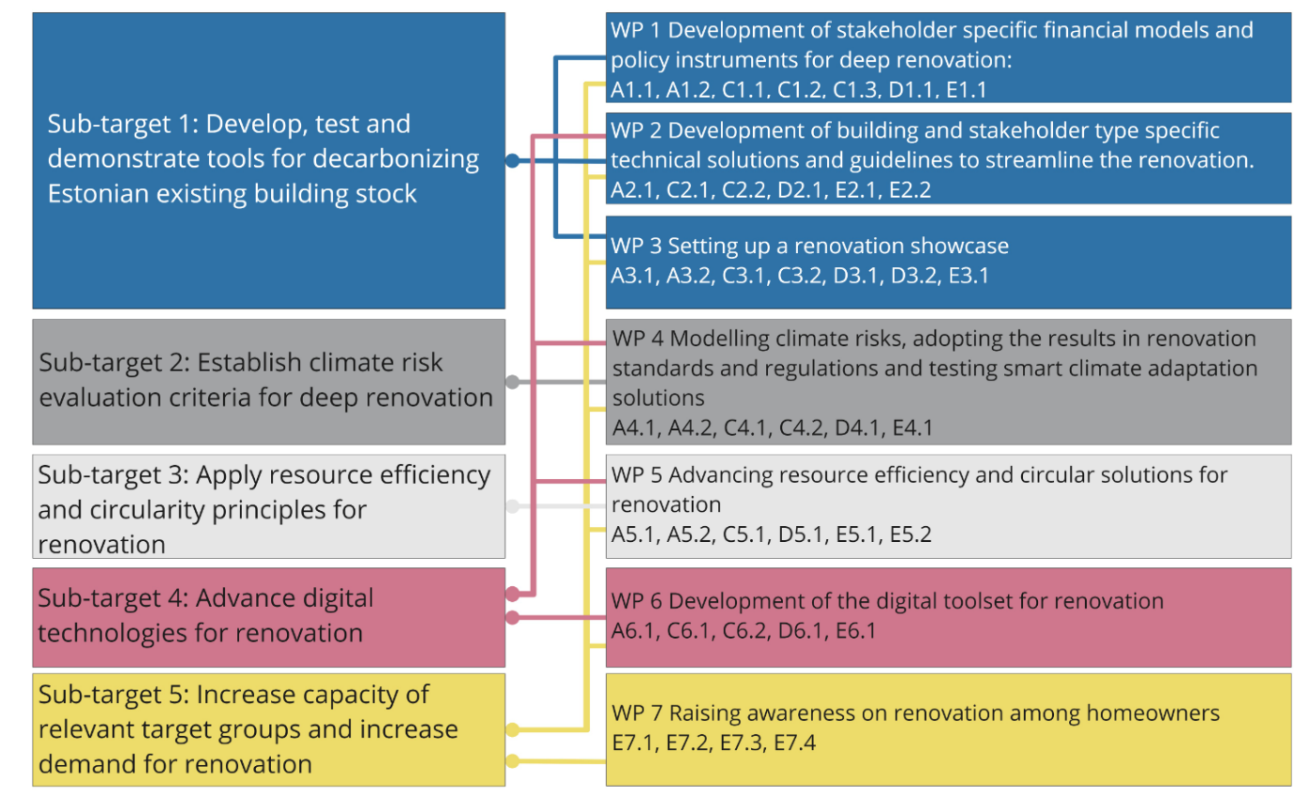
BuildESTi projekti eesmärgid ja tööpaketid:

Slide 12
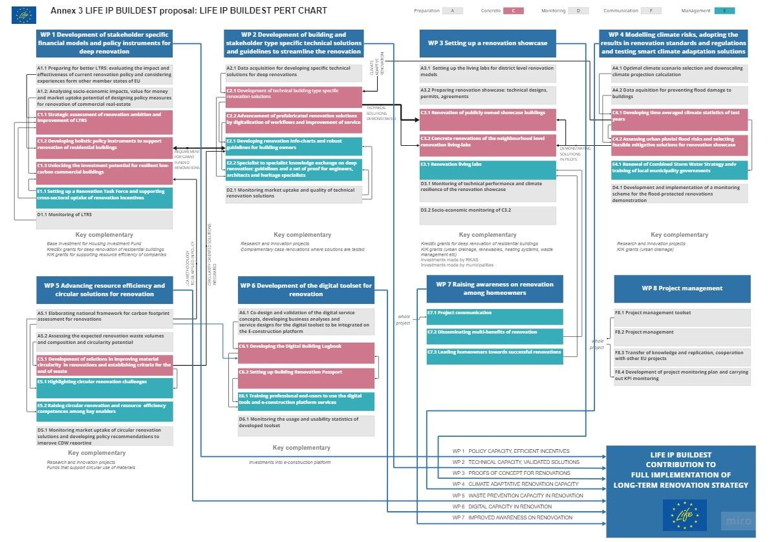
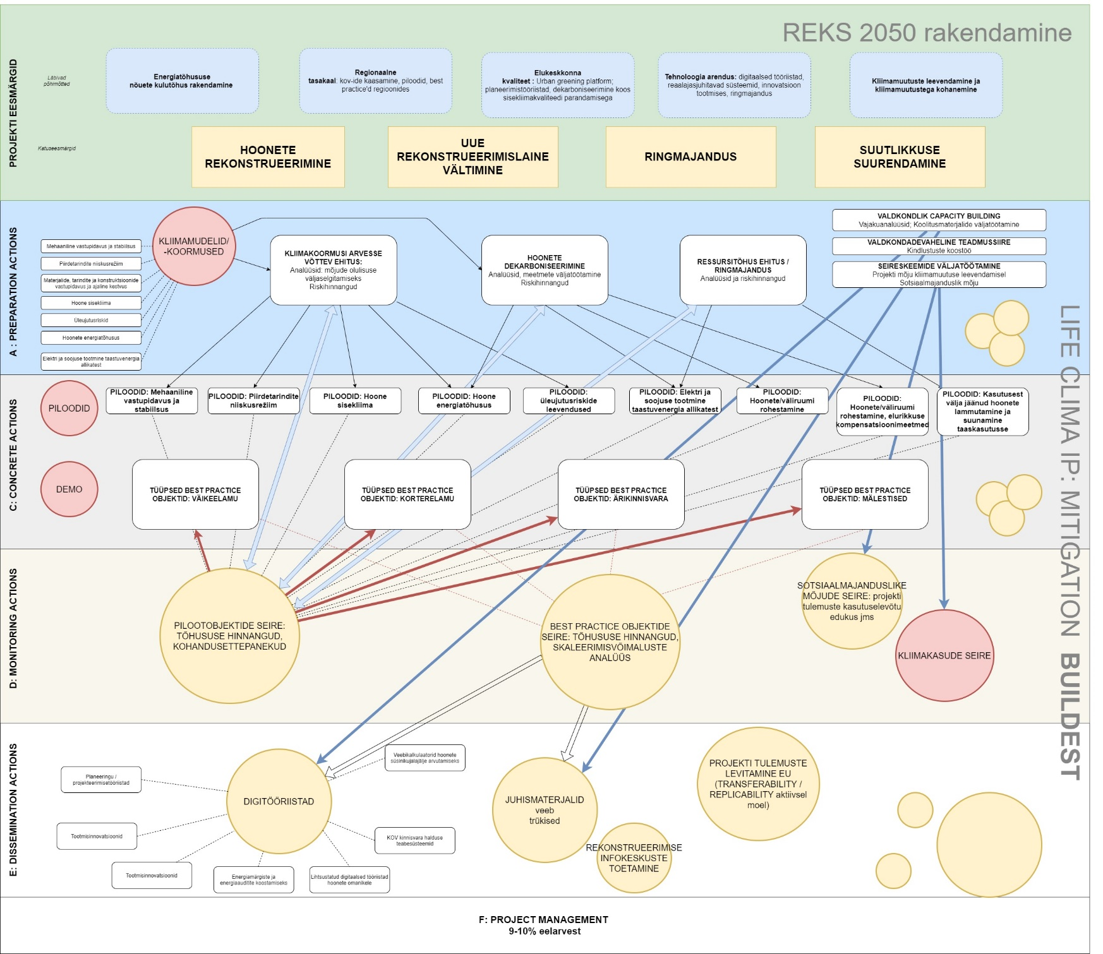
Projekti sekkumisloogika märts 2021
Project intervention logic June 2020

Slide 13
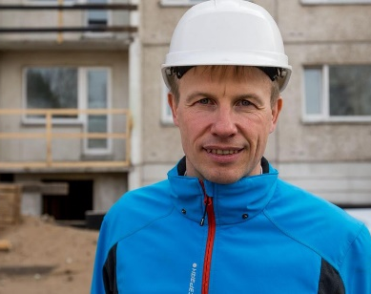
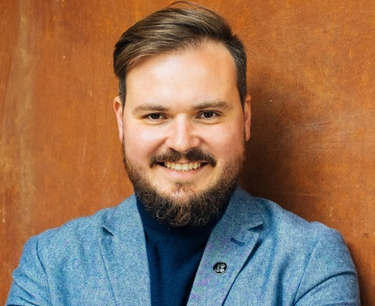
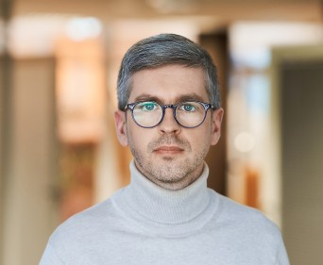
Meeskond:
mõttetalgud
kontseptsioon
täismahus taotlus
Tuumikmeeskond:
Välised konsultandid:
Prof Targo Kalamees
TalTech, projekti idee, sekkumisloogika ja partnerlusskeem
Etapid 1 - 3
Murel Truu
TalTech, taotluse kirjutaja, LIFE kogemus
Etapid 1-3
Mikko Tiira (Parks & Wildlife Finland)
Dan Staniazcek, BPIE
Ivan Sergejev
MKM, REKSi protsessi koordinaator
Etapp 2
Lauri Suu
MKM, Elamuehituse valdkonna juht
Etapp 3
Panustajad:
MKM: Ivo Jaanisoo, Jüri Rass; TALTECH: Lauri Lihtmaa, Kalle Kuusk, Ergo Pikas, Ivar Annus, Anni Oviir; Kredex: Triin Reinsalu; RKAS: Mikk Maivel, Reet Rehtsalu, Mihkel Mäger, Kati Kusmin; EKÜL: Anu Sarnet, Andres Jaadla; KIK: Helen Sulg, KeM: Kristi Klaas, Mihkel Krusberg, Agne Aruväli, Maris Arro; RaM: Peter Pääso, Lennart Lepik; EKA: Maris Mändel, Triin Talk, Renee Puusepp, Andres Ojari; ERMEL: Margit Rüütelmann; DIGI: Kuno Peek; EEEL: Indrek Peterson; EPML: Lauri Kivil; KOVid: Kaspar Alev, Raimond Tamm; Tiina Hallimäe; Anti Hallas; Andres Jaadla. + paljud, paljud teised

Slide 14
Õppetunnid: keskendu projekti ulatuse fookuses hoidmisele
Teised käimasolevad algatused
REKSi võib teiste EL-i poolt nõutavate kliimaplaanide hulgas pidada „väikeseks“ strateegiaks, on sellel lai haare ja projekti saab püstitada omavahel seotud tööpakettide abil. Sellegipoolest ei suuda projekt täita kõiki sellega seotud suutlikkuse suurendamise eesmärke.
Kavandage sekkumisloogika ja tegevuste kogum lähtuvalt sellest, mida saab kasutada kaasrahastamiseks ja mida on vaja rakendada, mida muudest meetmetest ei rahastata.
Mõelge läbi ja kavandage täiendavad tegevused/rahastus.
LIFE IP
Sihitava strateegia rakendamise täielik ulatus

Slide 15
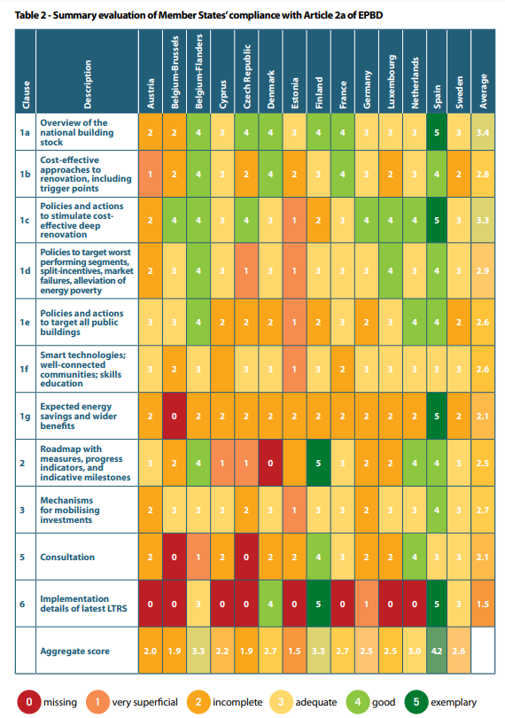
Õppetunnid: põhistrateegia puudused ei kahjusta edukat taotlust
REKS-il puudus tegevusplaan ja ta ei esitanud üksikasju mitmes riiklike renoveerimisalgatustega seotud valdkondades ega ka nõutavat sisu hoonete energiatõhususe direktiivist.
Märkasime seda taotluses selgelt, kavandades projekti käigus täiustatud REKS-i väljatöötamist.

Slide 16
Õppetunnid: taotluse kokku kirjutamine
Panustajate õpitud abitus
Partnerite panus taotluse tekstidesse on mõnevõrra korrelatsioonis praeguse suutlikkusega kavandatud tegevuste ellu viimisel.
LIFE IP/SIP on mõeldud suutlikkuse suurendamise projektiks ja mõnel juhul tuleb kasusaajate suutlikkust arendada, sh projektis pakutud rollide kaudu, kuid juhtpartner peab teadvustama võimalikke takistusi rakendamisetapis.
TÄHTAJAD!!
Tõrked taotluse arenedes

Slide 17
Õppetunnid: tehnilised küsimused
Taotlege tehnilise abi fondi (TA) vahendeid. Isegi piisava baasstrateegia korral on IP/SIP-ide väljatöötamine täiskohaga töö. TA projekt aitab CINEA-l juba sinu edusse kiinduda ;)
Meie ettepanekut täiustati palju tänu välisekspertide/sõltumatute eelhindajate konsultatsioonidele. Loogiline raamistik, üldine selgus ja ELi sätted/LIFE raamistiku ootused.
Konsulteerige käimasolevate projektidega. LIFE kogukond on valdavalt avatud kogemuste jagamisel (vahel isegi ettepanekute kavandid – teeksime!).
Kuigi väsitav ülesanne, peab üks kõiketeadv tehniline isik omama täielikku ülevaadet kogu ettepanekust.

Slide 18
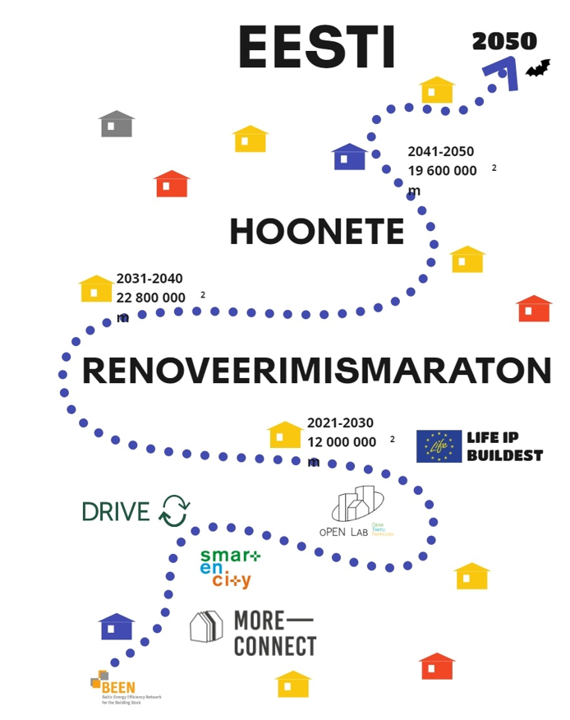
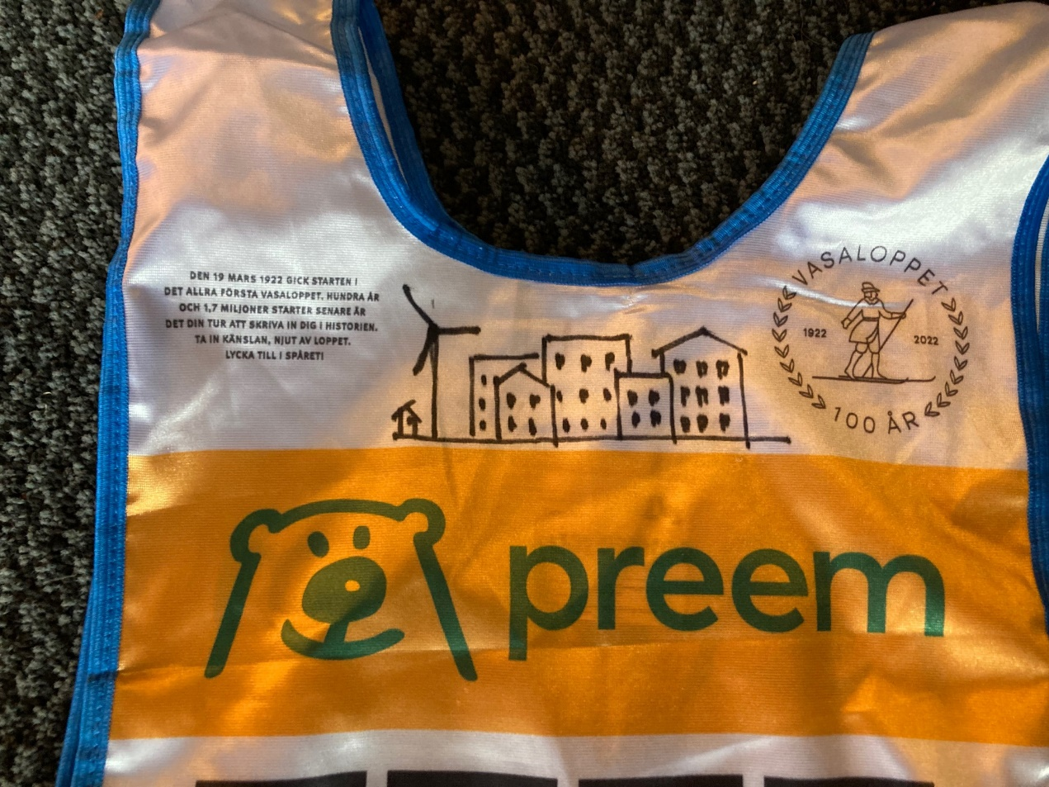
Õppetunnid: LIFE peaks lõbus olema

Slide 19
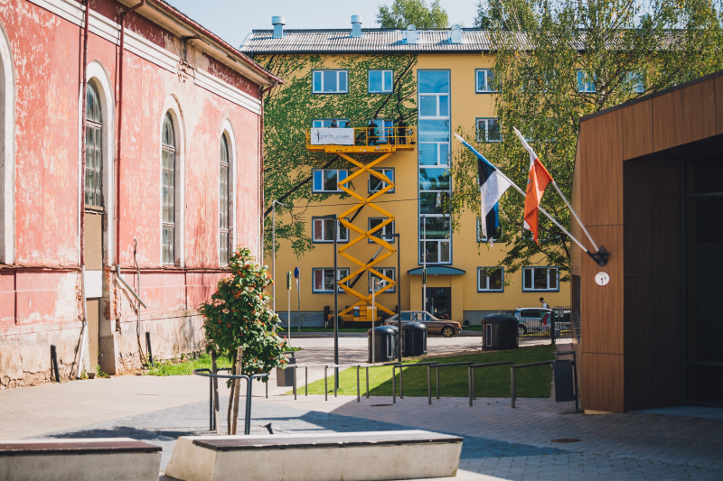
Hooned – taristu nagu iga teinegi
Foto: Silver Siilak (SmartEnCity)

Slide 20
Tartu renoveerimismaraton
Eesmärk: 2030. aastaks renoveerida kõigist kortermajadest 50%
Tartus on üle 1200 kortermaja, st üle 2 000 000 m2, sj
96% eraomandis
93% enne 2000.a
73% neist D või madalam energiaklass
32% on F energiaklass või madalam
Viimase 10 aasta jooksul on renoveeritud ligi 10% korterelamutest – tempo ei ole piisav ei Tartule ega Eestile
Renoveerimine on hajutatud ja juhuslik
Linn on otseselt mõjutanud Tartu kesklinnas 18 kortermaja renoveerimist (SmartENCity, smartohvkad)

Slide 21
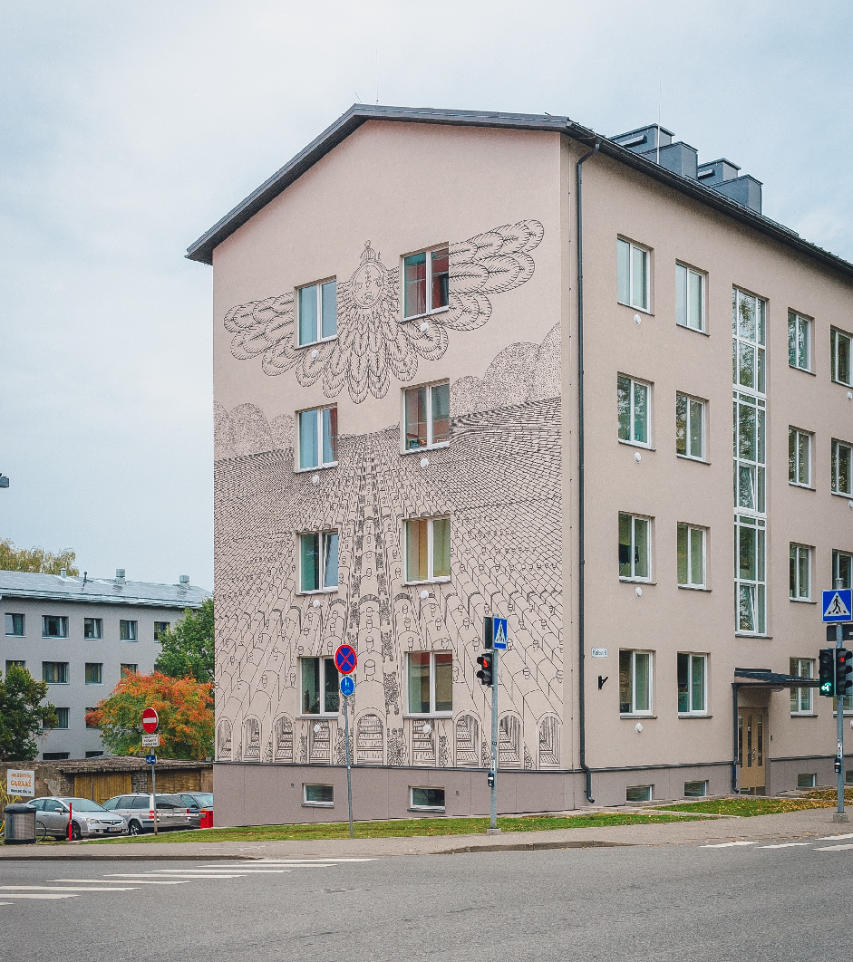
Tartu SmartENCity (smartohvkad) Horisont 2020 (2016-2022)
Linn protsessi nügija
Eestvedajaks KÜ koos tehnilise konsultandiga
Linna toetuse sisend lähteülesandesse
KredEx-i toetuse taotlemise ja renoveerimise protsess
Tulemus:
18 terviklikult renoveeritud
Liginullenergia hooned
Muutunud Tartu kesklinn
Õppekoht: renoveerimise protsessi juhtimise kogemus jääb KÜ juhile, kust see edasi ei liigu
Foto: Silver Siilak (SmartEnCity)

Slide 22
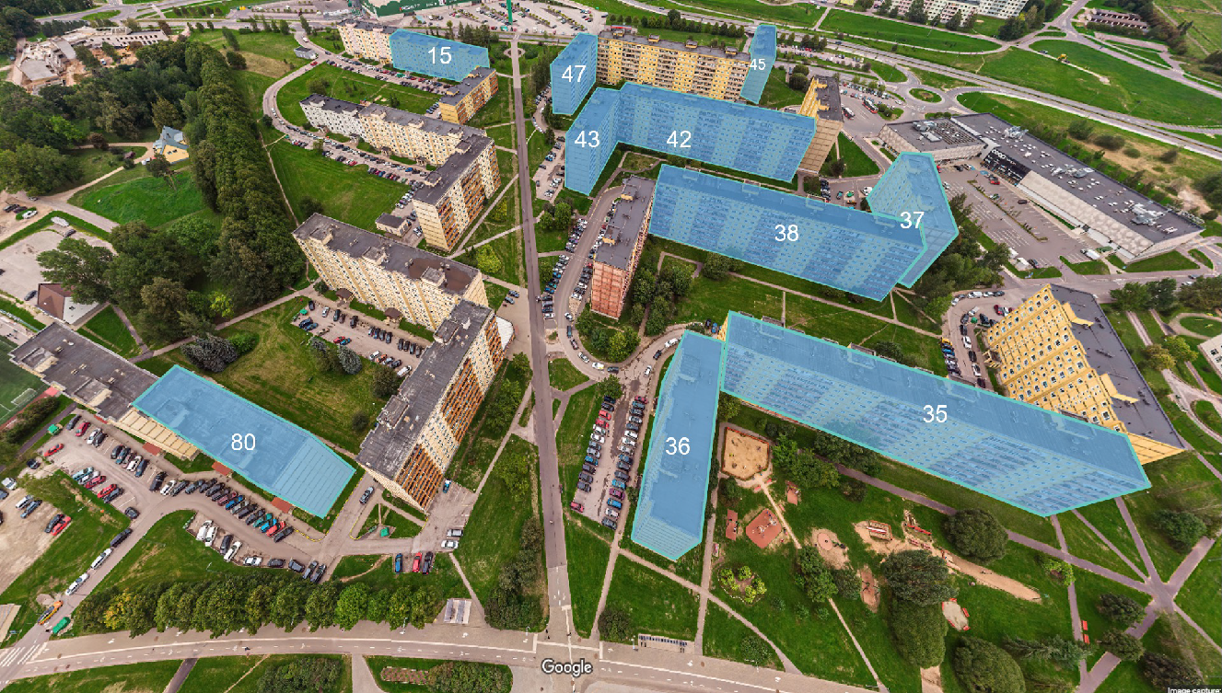
Tartu oPEN Lab (Annelinn+, 2021-…)
Põhjalik piirkonna uuring
22 majaga kontakteerumine
20 KÜ üldkoosolekul osalemine
10 maja projektis osalemise kindlustamine
Edasi:
Põhjalik otsuste ette valmistamine
Tehniline tugi TalTechilt
Ehitusprojekti juhtimine
Projekti partner hanke osapoolena, projekteerimis- ja ehitushanke läbiviimise tugi
Avaliku sektori poolt veetav innovatsioon (linn +TREA)

Slide 23
Foto: Silver Siilak (SmartEnCity)

Slide 24
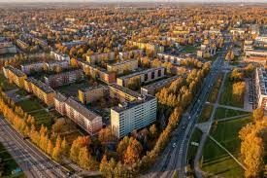
foto: Tartu.ee
foto: Pixabay

Slide 25
Tänan kuulamast!
Anni Martin
LIFE IP BuildEST
projektikoordinaator
anni.martin@mkm.ee

